Slide 1
Зависимость силы тока от напряжения. Электрическое сопротивление. Закон Ома для участка цепи. Реостат.

Slide 2
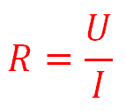
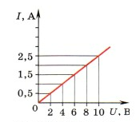
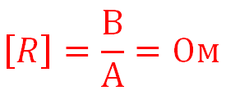
Сила тока I характеризует электрический ток
Напряжение U характеристика электрического поля
Эти величины зависят друг от друга т.е. сила тока в проводнике прямо пропорциональна напряжению на концах проводника
А если разделить напряжение на силу тока, то получим новую величину – электрическое сопротивление
Электрическим сопротивлением R называют свойство проводника которое описывается отношением напряжения, на концах проводника, к силе тока в проводнике .
Единица измерения:

Slide 3
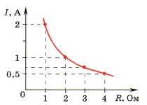
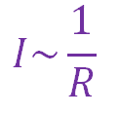
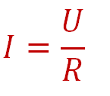
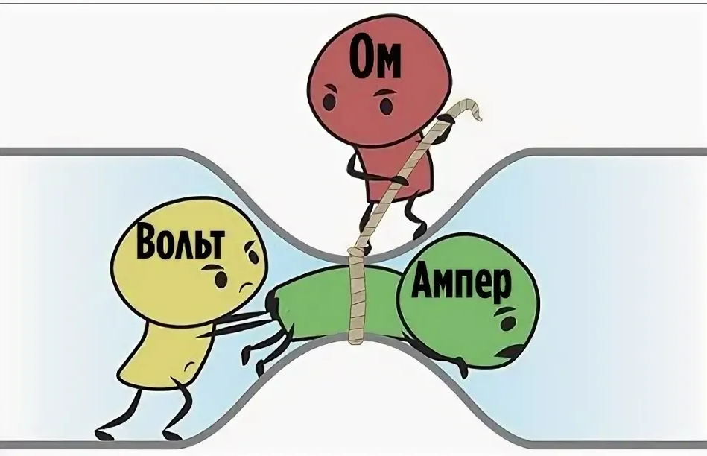
Сила тока и напряжение прямопропорциональны
Сила тока и сопротивление обратнопропорциональны
ЗНАТЬ!!!
Объединив эти два факта получим
Закон Ома для однородного* участка цепи: сила тока в участке цепи прямо пропорциональна напряжению на концах этого участка и обратно пропорциональна его сопротивлению.
* Однородный участок это участок не включающий источник тока

Slide 4
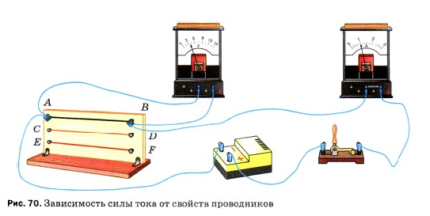
По показаниям приборов (см. рис. 70) определите сопротивление проводника АВ.

Slide 5
Домашнее задание
§ 42- 44 читать. Закон Ома выучить!
Упр. 29 ст. 126 № 1, 2, 4, 7.

